Slide 1
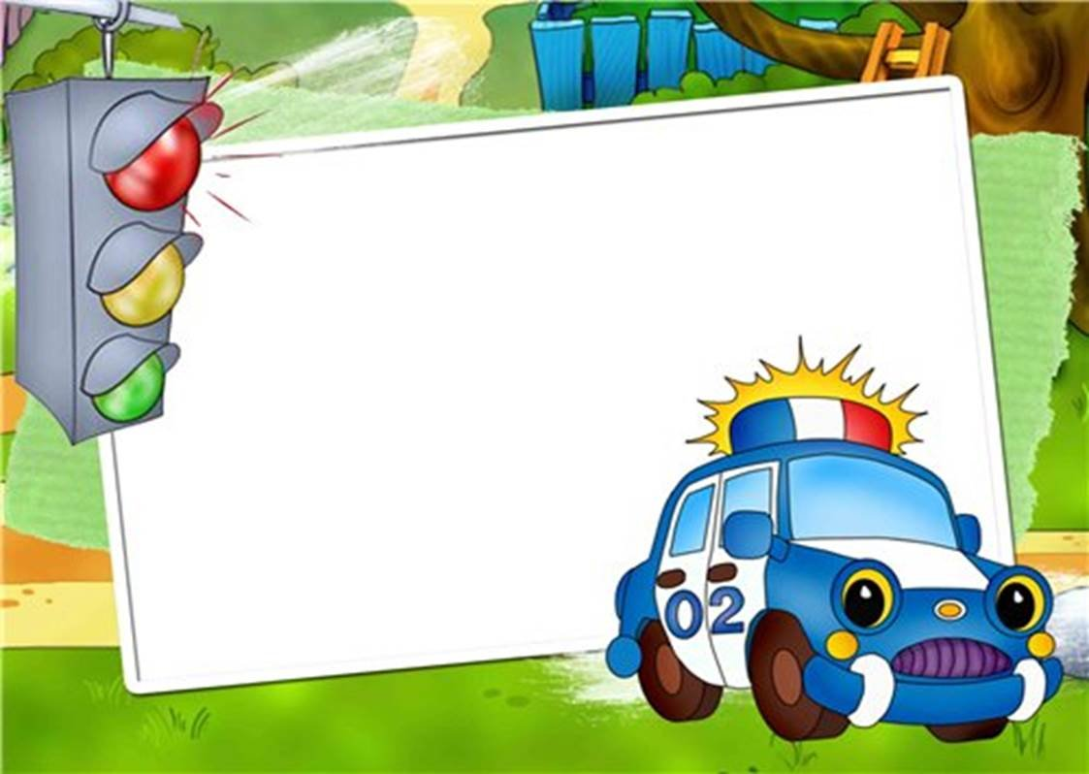
МДОАУ «Детский сад №108 «Почемучка» г.Орска
«БУДЬ ОСТОРОЖЕН»
дидактическая игра
для детей старшего дошкольного возраста
Подготовил: Ерофеева Н.В.
воспитатель ВК категории

Slide 2

Цель: закрепление представлений о правилах поведения на улице и в быту.
Задачи:
Совершенствовать знания детей об опасных предметах;
Развивать умение анализировать ситуации и правила поведения в ней, рассуждать, делать выводы;
Развивать умения играть в паре, договариваться;
Воспитывать доброжелательность, отзывчивость, желание прийти на помощь.
Игровое оборудование: состоит из четырех кругов, и маленьких карточек с изображением опасных предметов, которые могут ожидать дома и на улице, а также карточки с изображением ситуаций, которые могут возникнуть на дороге, дома.
Ход игры:
Педагог предлагает детям рассмотреть картинки и разделить их на группы «Опасные предметы на улице», «Опасные предметы дома», «Как нужно вести себя и как нельзя»
Варианты игры: усложнение за счет выполнения задания на скорость

Slide 3
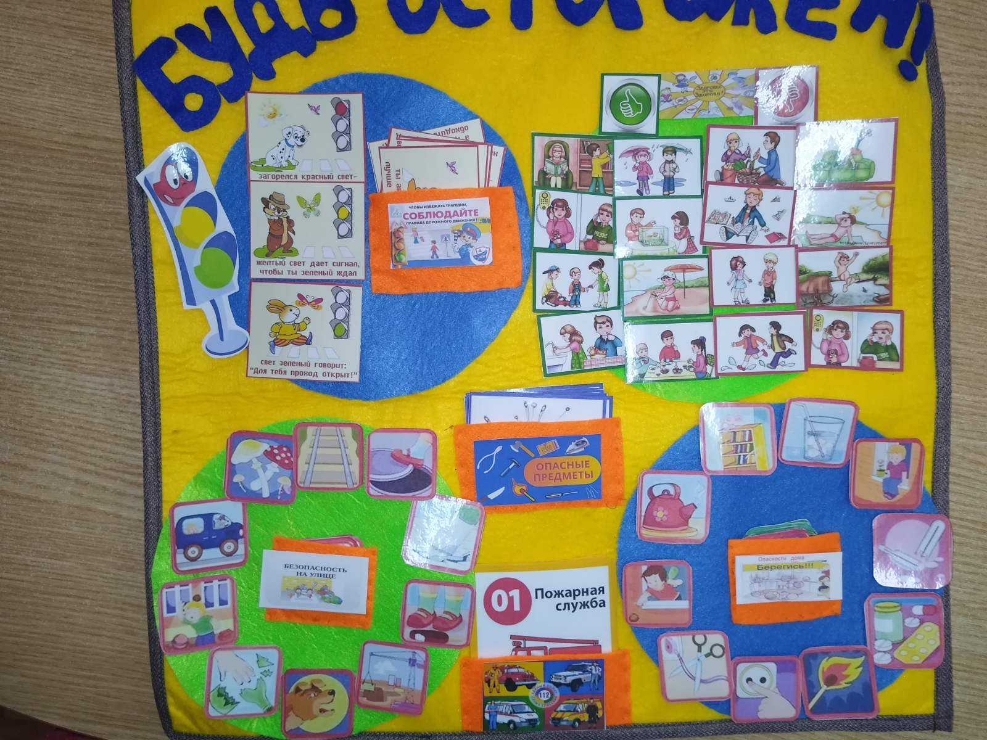
«ОПАСНЫЕ ПРЕДМЕТЫ»
Цель: совершенствовать знания детей об опасных предметах в быту и на улице.

Slide 4
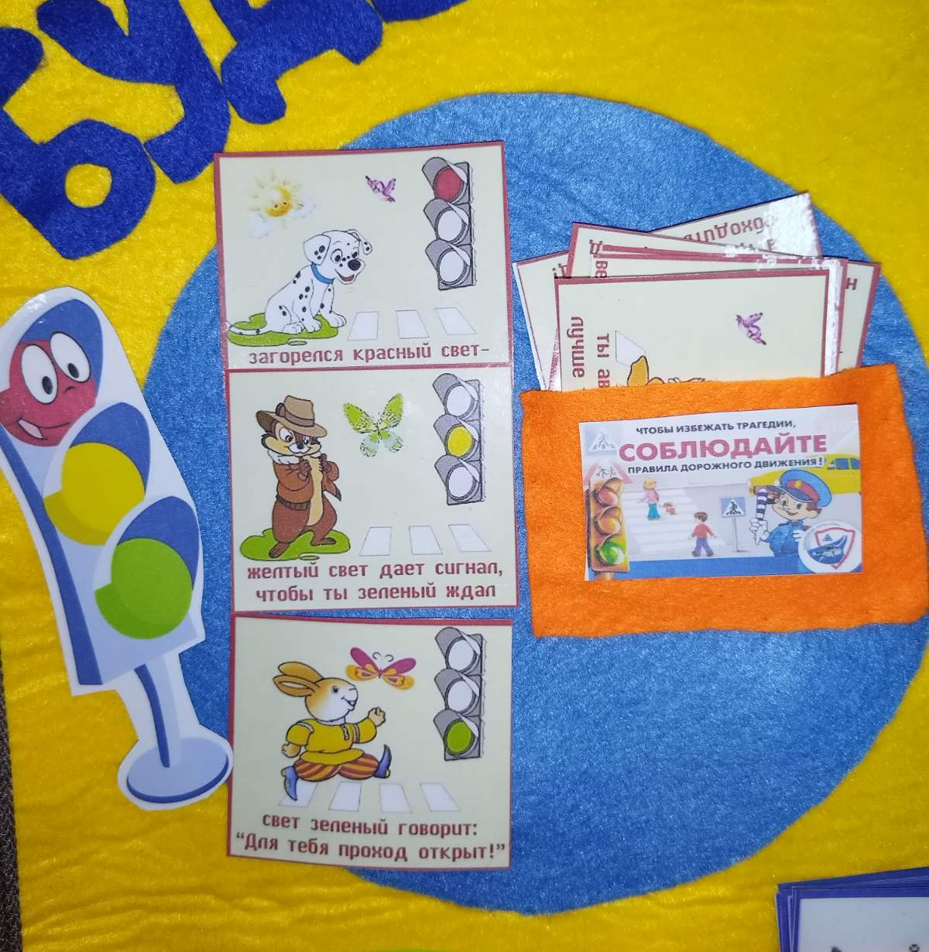
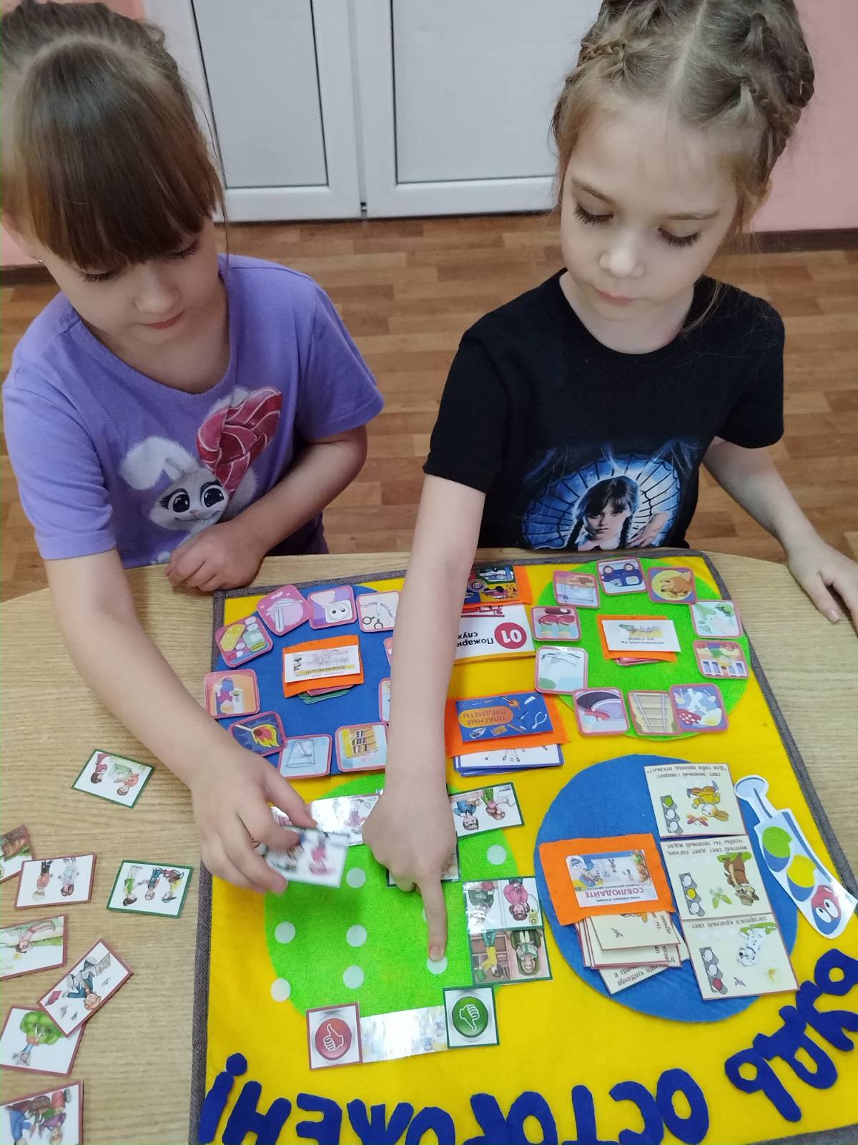
«ТАК НЕ ТАК»
Цель: формирование осознанного поведения на улице и дома.

Slide 5
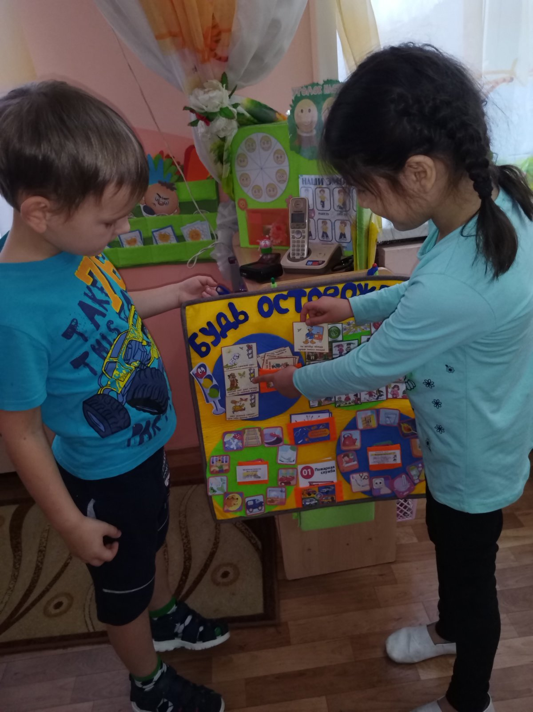
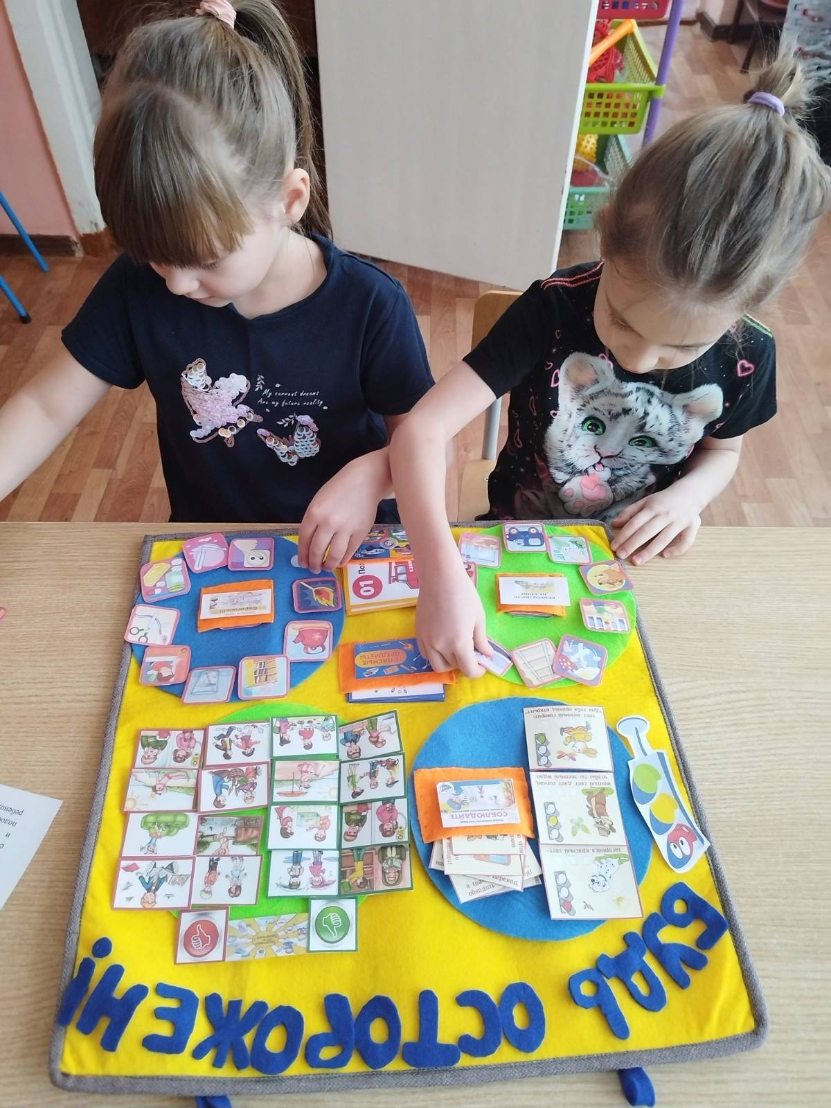
Играть можно как за столом, так и в уголке.
Индивидуально или в паре в процессе самостоятельной деятельности.

